Slide 1
Zelfevaluatieproject
Verstrooide Picasso

Slide 2
Intro door kabouter…

Slide 3
Leerpunt, beschrijving en motivatie
Gewoon leven
→ Gsm
→ Sportzak
→ Te vroeg
→ Kwijtspelen
Academisch leven
→ Goede leerkracht
→ Agenda
→ Structuur
Doel
→ “ Super juf “

Slide 4
Ter illustratie

Slide 5
Zep - activiteiten
Lijstjes
Vergadering
Conflict
Agenda ordenen
Cursusdocumentatie
Planning
Reflecteren over reflecties
Wriemeldag

Slide 6
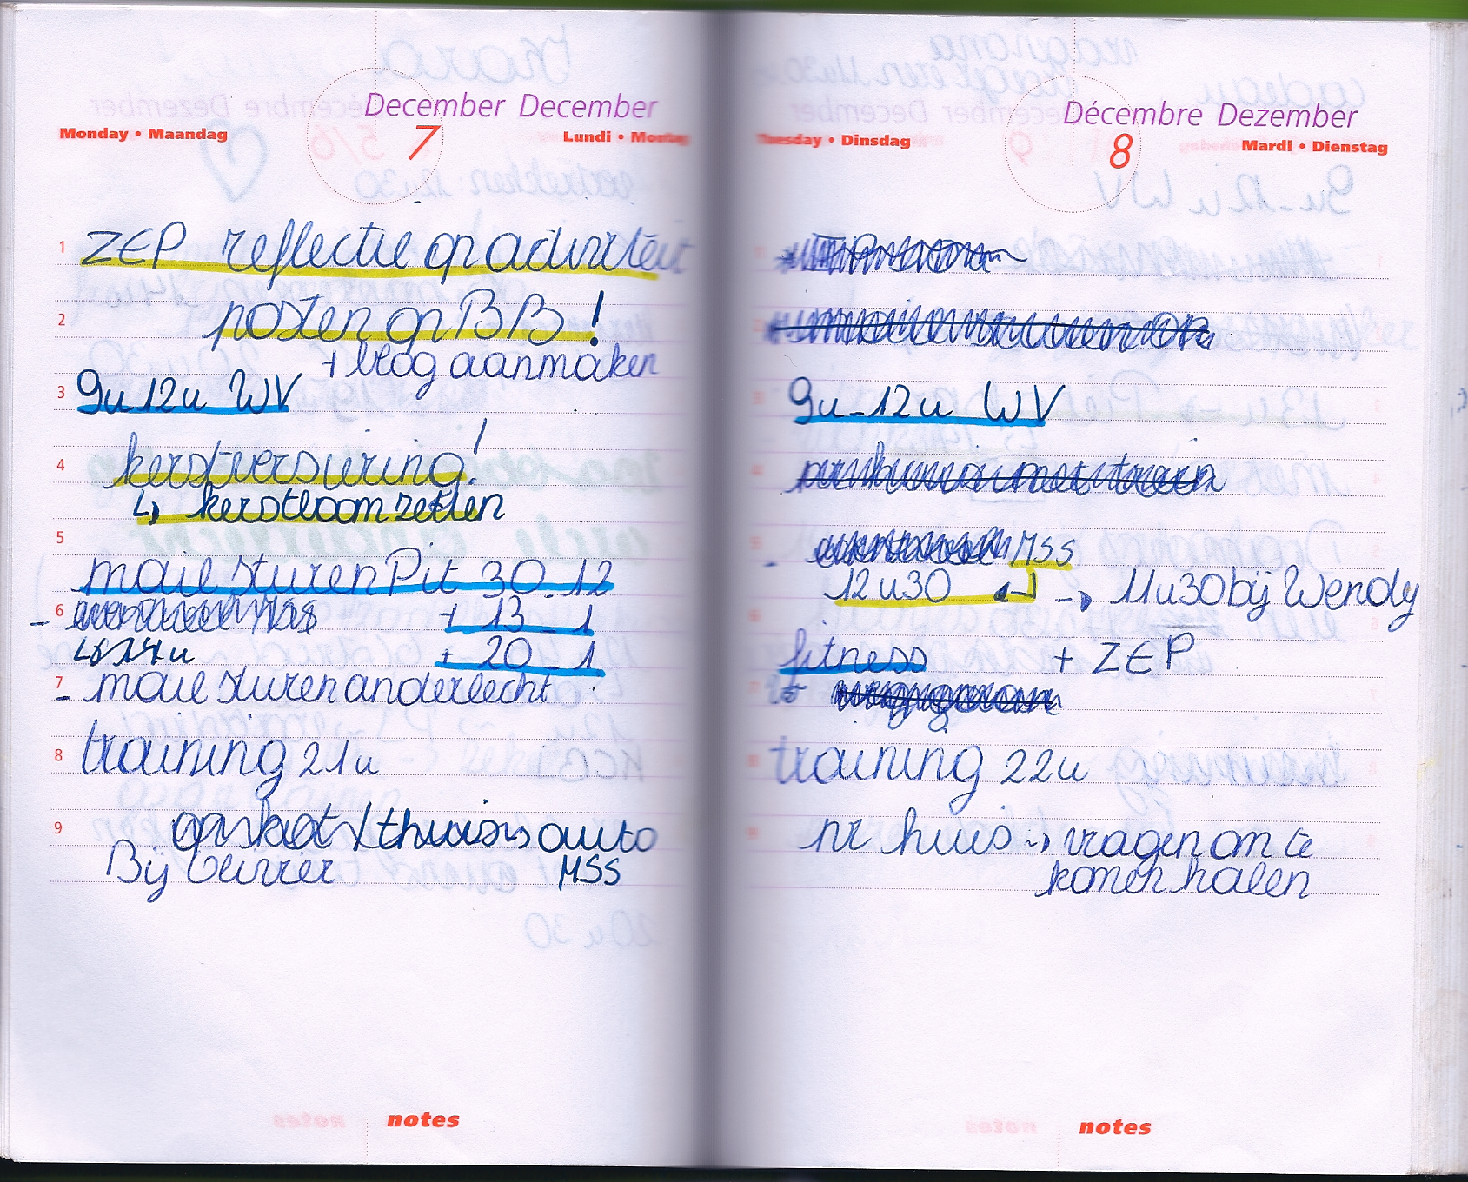
Mijn kunstwerk

Slide 7
Cursusdocumentatie

Slide 8
Planning

Slide 9
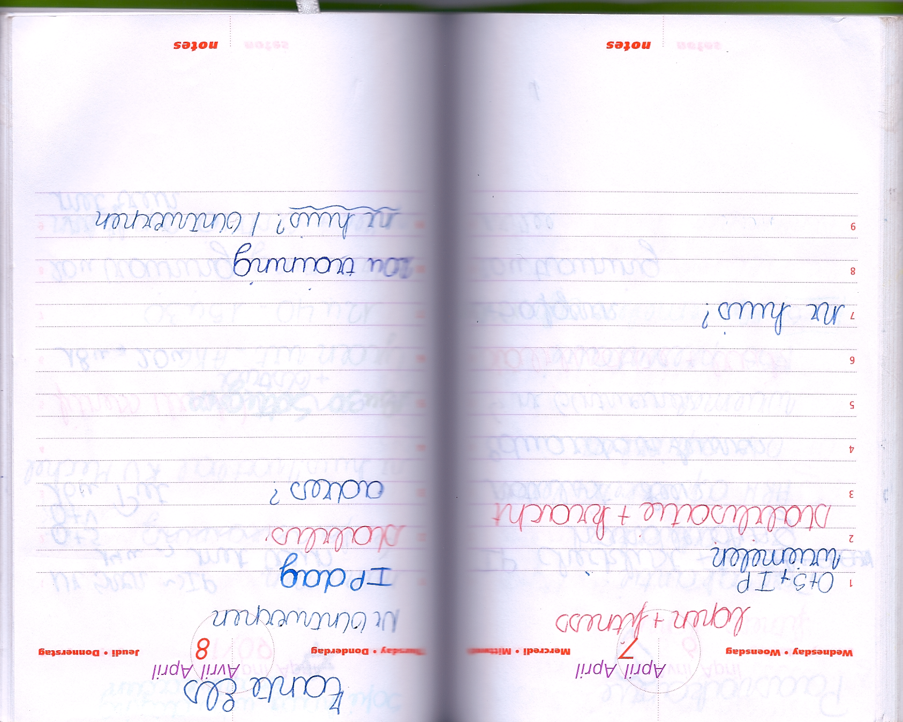
Reflectie over reflecteren

Slide 10
Kabouterwriemel, de grote test

Slide 11
Eindreflectie
Gevoelens identificeren
Realistische verwachtingen
Juiste mensen om hulp vragen
Niet bang zijn om te vergeten
School
bewust plannen en structureren
Positieve gevolgen inzien en herhalen

Slide 12
Ter illustratie

Slide 13
De weg is nog lang, maar korter dan voor ZEP

Slide 14
Afscheid door kabouter…

Slide 15
Bedankt voor jullie aandacht!

